Slide 1


버거킹 1조
프로젝트 발표

Slide 2

CONTENTS
팀원 소개

Slide 3


CONTENTS
팀원소개
용우종
전체 DB 구축
주문기능 관련 쿼리문 구상
로그인 & 회원가입 페이지 제작
김태우
전반적인 페이지 HTML / CSS 수정
관리자 CRUD 페이지 제작
추가 기능 JavaScript 작성

Slide 4

CONTENTS
프로젝트 목적
컨셉과 목적
1. 버거를 주문하는 주문기능을 구현
2. 주문과 관련된 회원페이지 구현
3. 메뉴와 회원목록을 관리하는 관리자 페이지 구현
4. 다른기능들이 구현된 홈페이지 디자인

Slide 5
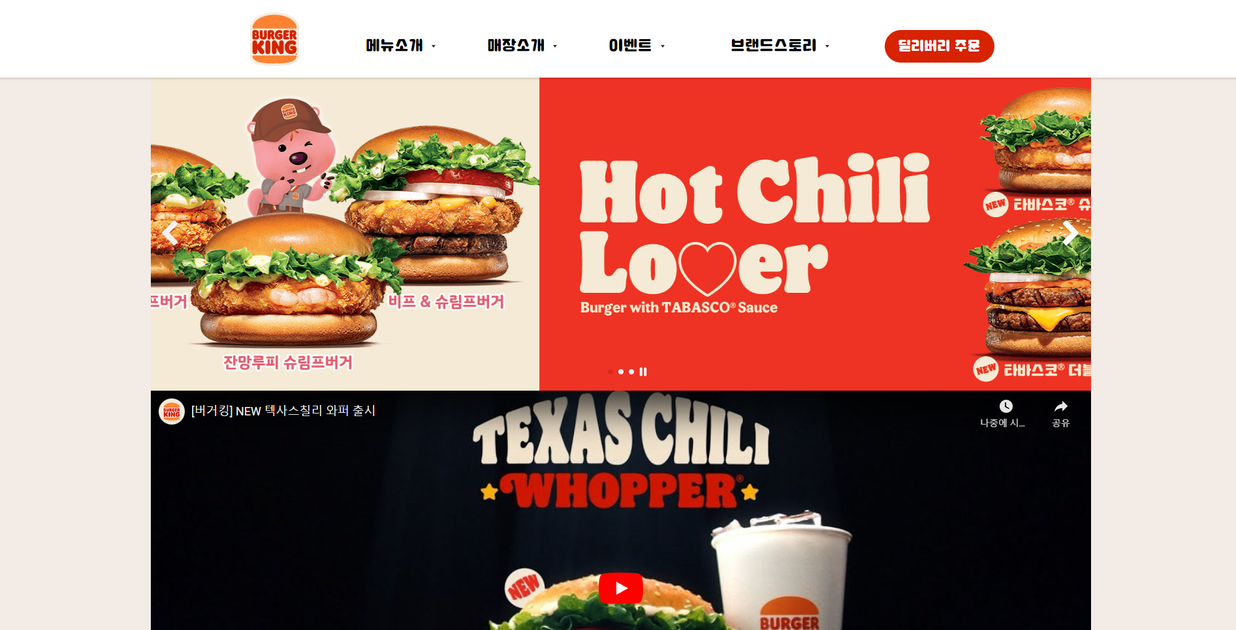
CONTENTS
초기 컨셉
메인 컨셉
- 버거킹의 기존 아이템을 사용
버거 주문과 부가기능을 구현
- 배치와 디자인 구조는
다른 버거 홈페이지를 참고
기존 버거킹 홈페이지

Slide 6
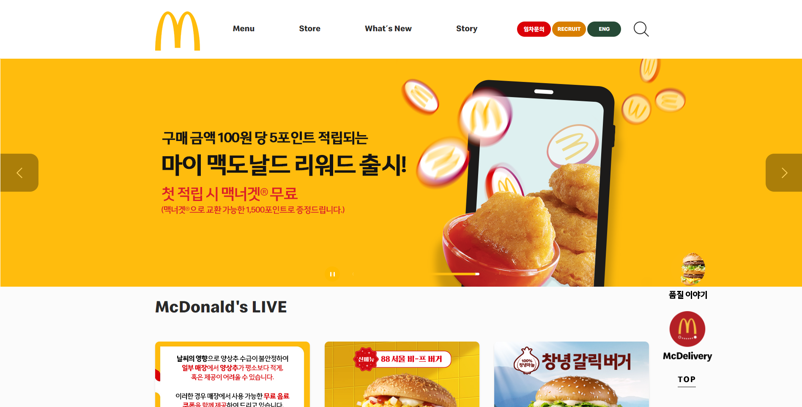
CONTENTS
초기 컨셉
참고 브랜드
- 맥도날드
( 디자인 배치와 구조 를 참고 )
기존 맥도날드 홈페이지

Slide 7
CONTENTS
수행 절차와 결과

Slide 8
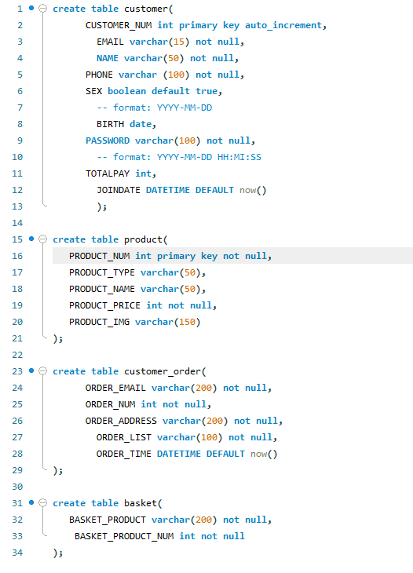

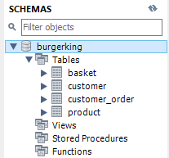
CONTENTS
DB 구축
제작 테이블 리스트
1. 고객
2. 제품
3. 고객 주문 내역
4. 장바구니

Slide 9
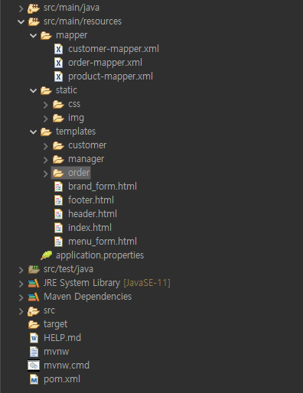
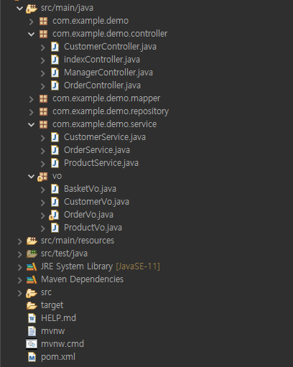


CONTENTS
Spring 구성

Slide 10
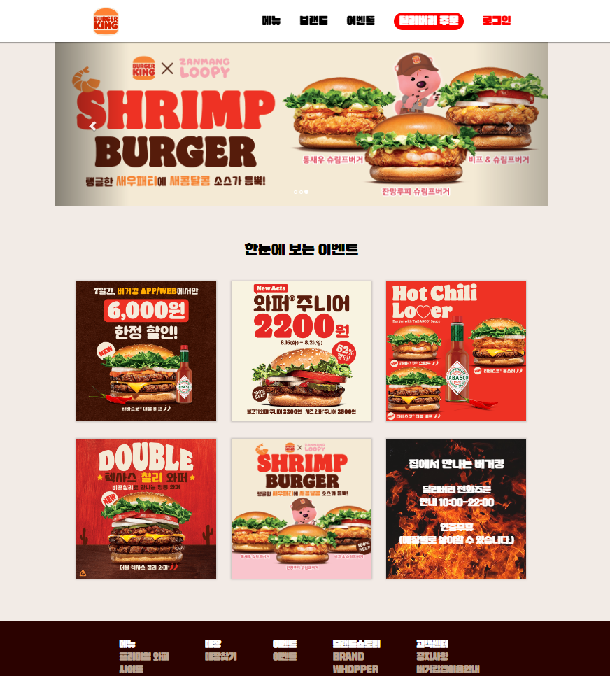
CONTENTS
페이지 제작
메인 홈페이지

Slide 11
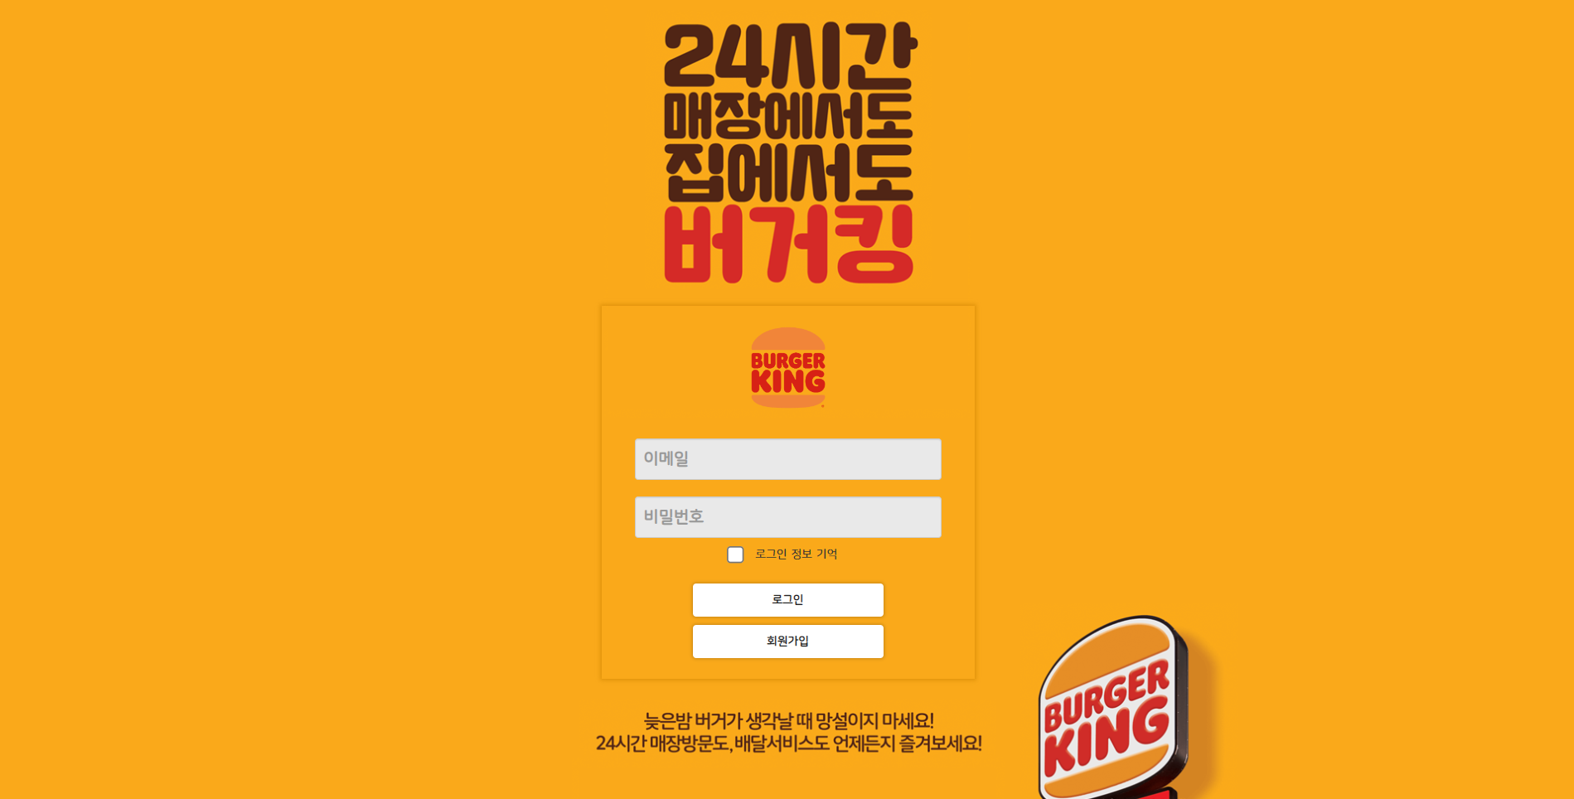
CONTENTS
로그인 페이지
페이지 주요 기능
1. 이메일 양식만 입력
2. 로그인 정보 저장
3. 회원가입

Slide 12
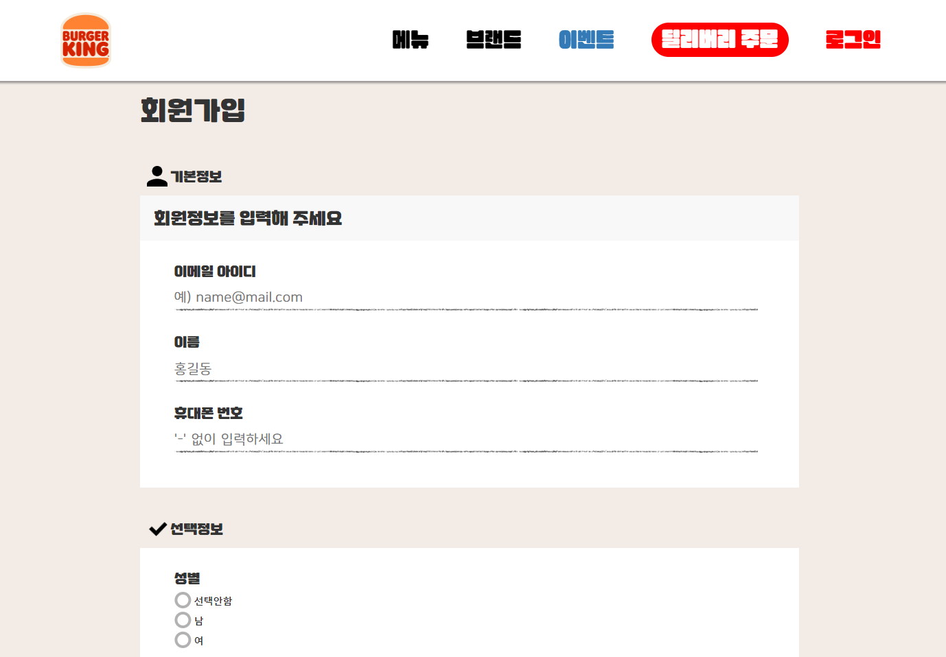
CONTENTS
회원가입 페이지
1. 단일 선택 성별
2. 년도 select 선택
3. 비밀번호 확인 기능

Slide 13
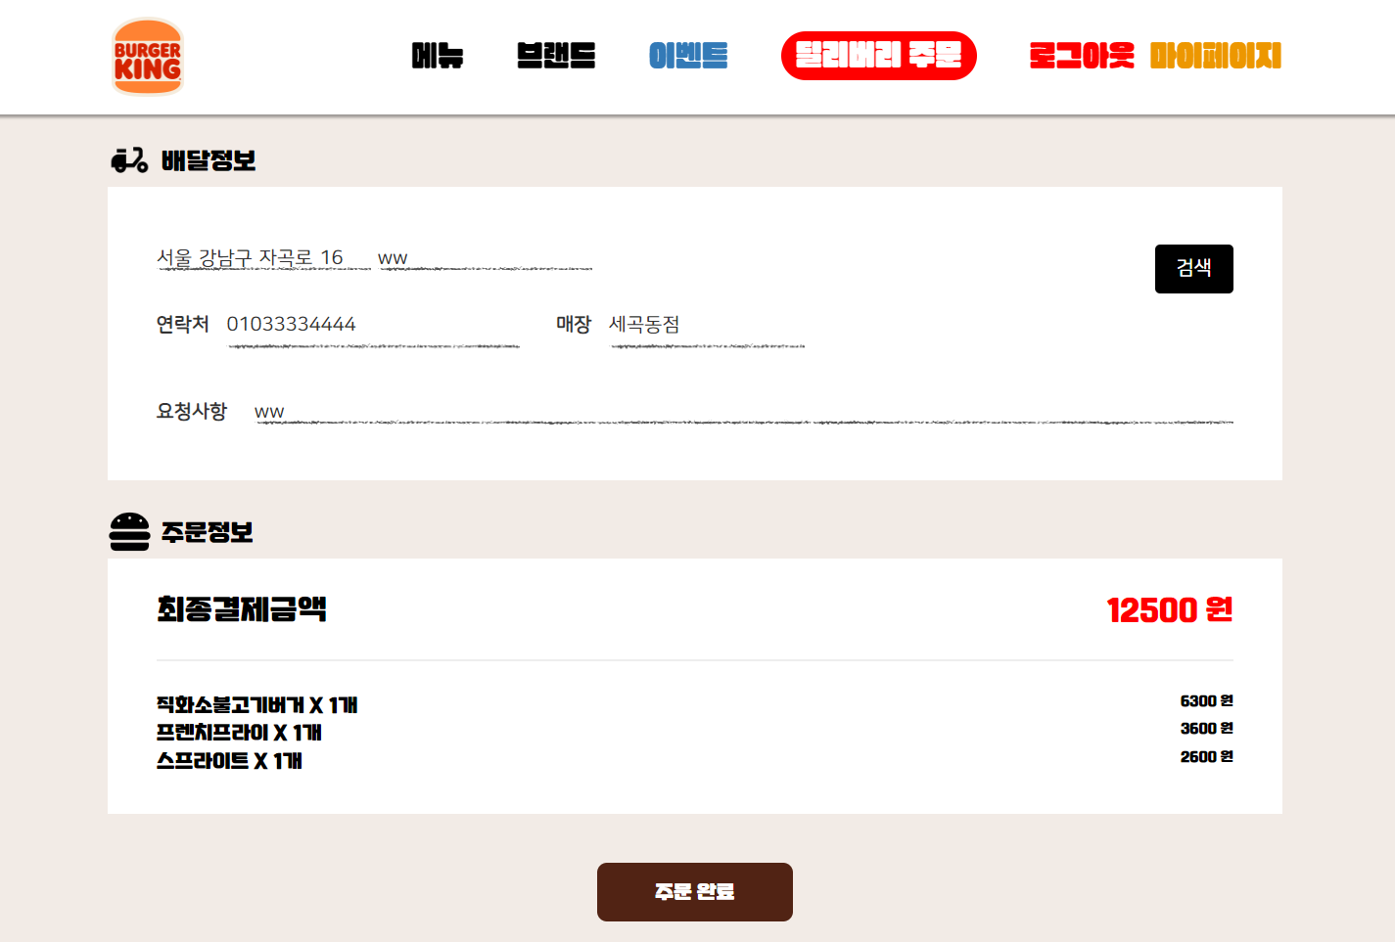
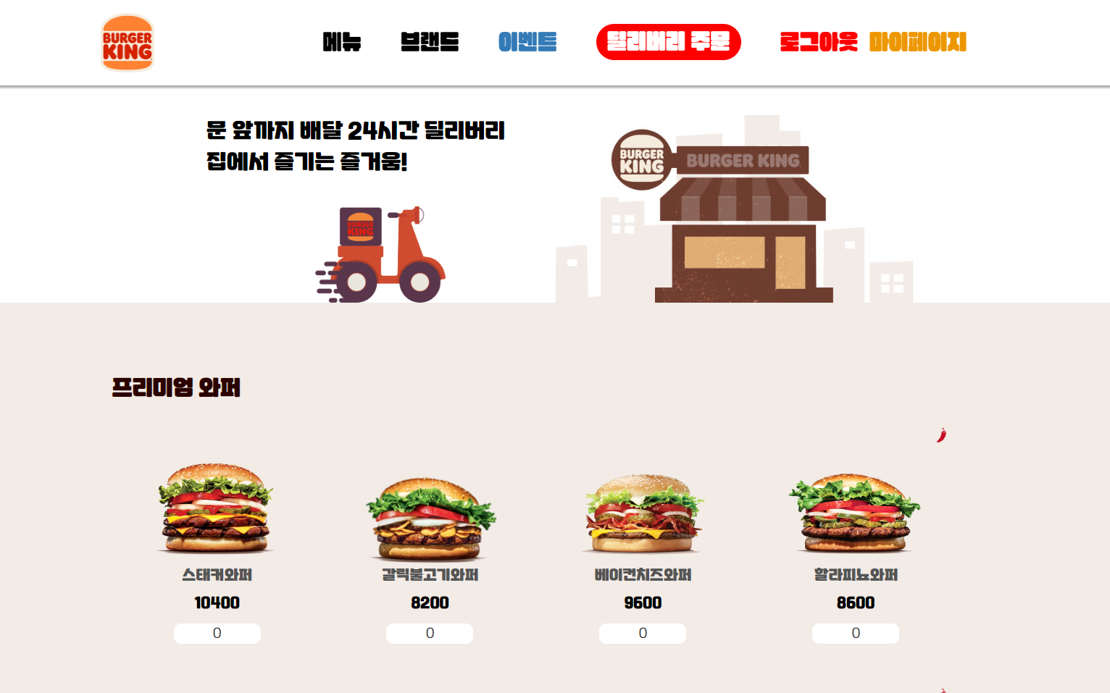
CONTENTS
주문 페이지
1. 주소 입력시 매장 자동 매칭
2. 주문내역에 따른 자동 금액 계산

Slide 14
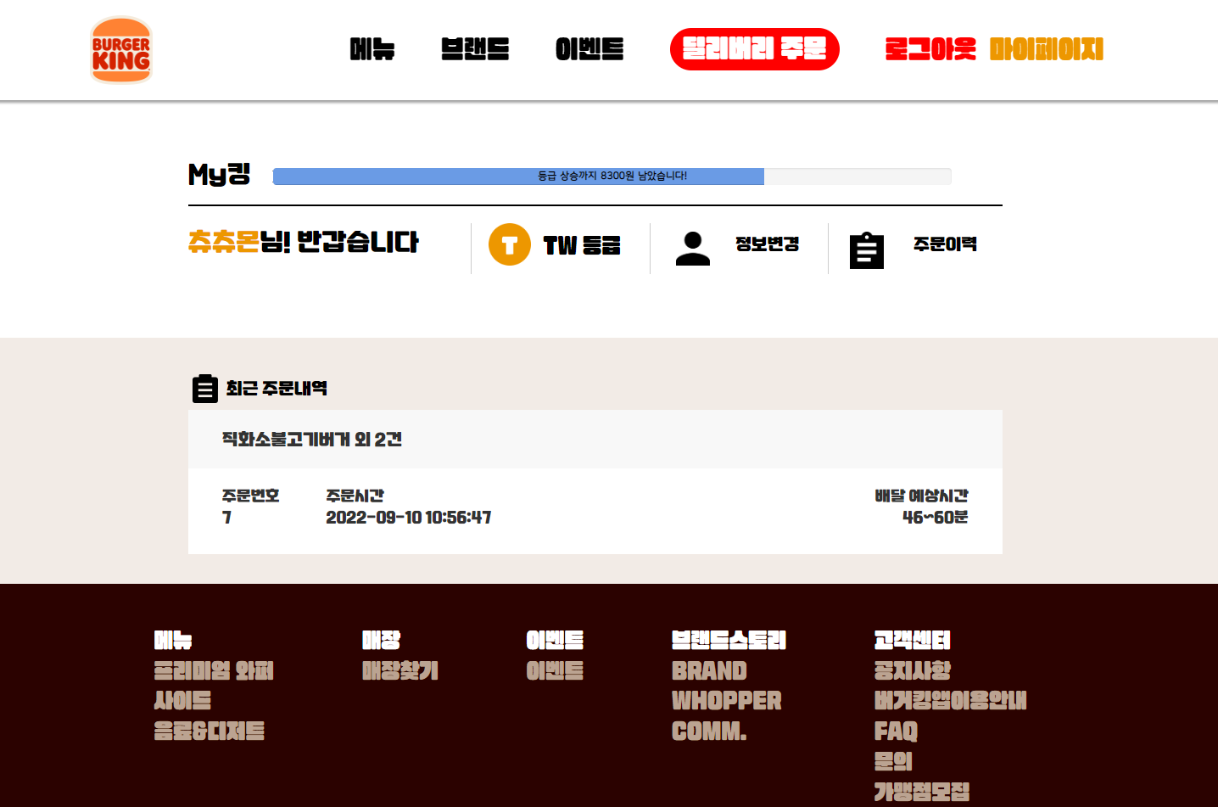
CONTENTS
마이 페이지
1. 총 주문 금액을 반영한 등급
2. 주문내역과 정보변경

Slide 15
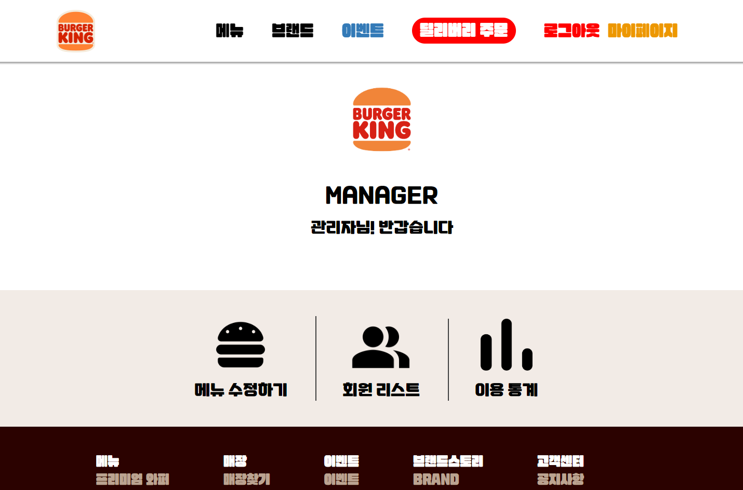
CONTENTS
관리자 페이지
1. 메뉴 수정 CRUD
2. 가입한 회원 확인 페이지
미 구현

Slide 16
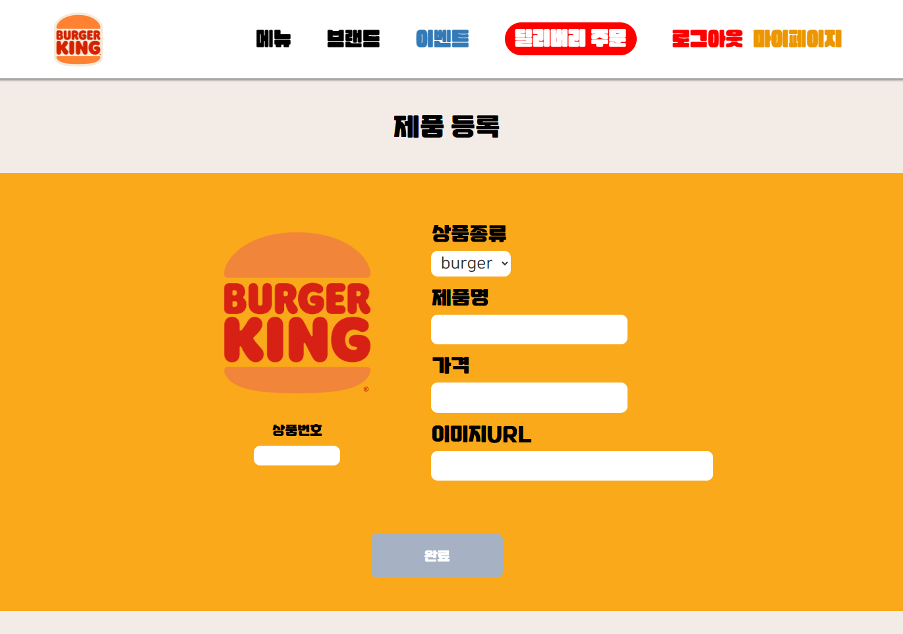
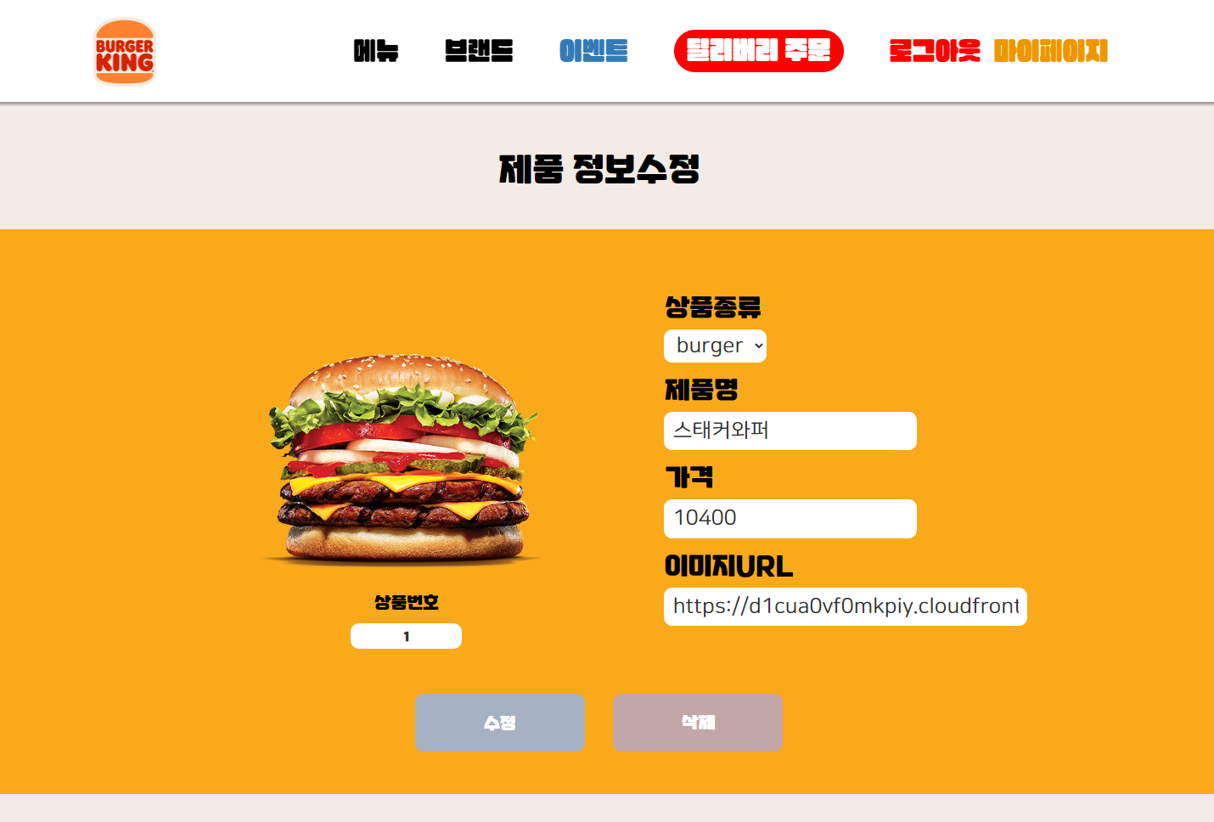
CONTENTS
메뉴 CRUD 페이지
메뉴관리 관련 CRUD

Slide 17
CONTENTS
개선 사항

Slide 18





CONTENTS
개선 사항
장바구니 기능
시각화
아이디 & 비밀번호
찾기
멤버쉽 등급
가격할인
이용통계
페이지 제작

Slide 19
CONTENTS
Q&A
Q&A

